Slide 1



CareerPath
~platform that facilitates connections between students, educational institutions, and companies.
<Angela Goneva>
<Julio Mati>

Slide 2
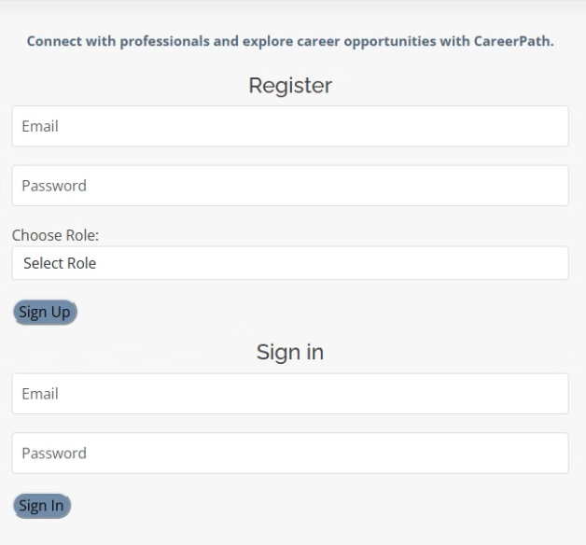
Registacija/Prijava
*tri vrste uporabnikov
Študenti: Želijo raziskati karierne priložnosti in dobiti nasvete ter se lahko prijavijo na izobraževalne programe.
Izobraževalne ustanove: Želijo ponuditi svoje programe.
Podjetja: Iščejo nove talente in želijo promovirati delovna mesta.

Slide 3
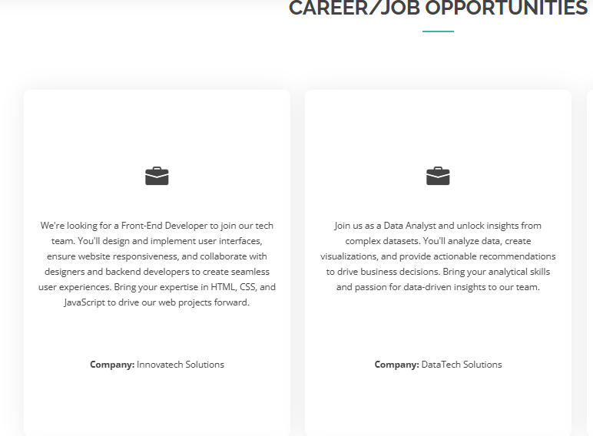
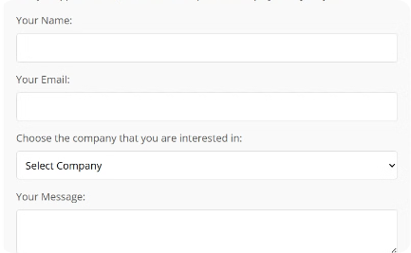
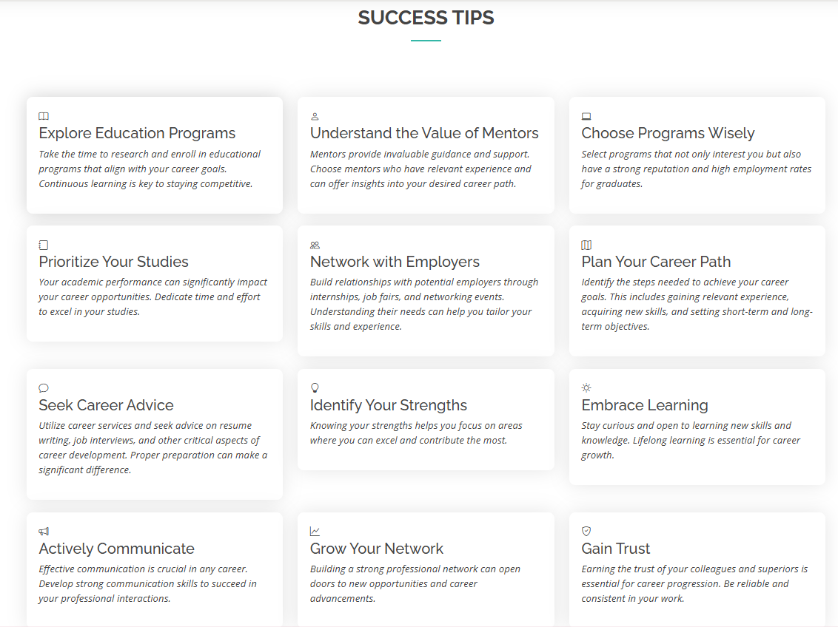
Opolnomočenje študentov
Odkrijte možnosti
Povezovanje z delodajalci in mentorji
Nasveti za uspeh
CareerPath omogoča študentom raziskovanje širokega spektra kariernih poti in izobraževalnih programov, kar odpira neskončne možnosti za njihovo prihodnost.
Nasveti glede iskanja zaposlitve, prijave na programe in drugih ključnih vidikov razvoja kariere..
Povežite se s potencialnimi delodajalci in mentorji za podporo pri gradnji vaše kariere.

Slide 4

Strateško povezovanje
Promocija delovnih mest
Povezovanje s študenti
Platforma ponuja podjetjem možnost promocije svojih delovnih mest in kariernih priložnosti ciljni publiki.
Podjetja lahko pridobijo kontaktne podatke študentov, ki izrazijo željo po komunikaciji s mentorji ali zaposlenimi.
Gradnja blagovne znamke
Platforma pomaga podjetjem graditi svojo blagovno znamko med mlado in ambiciozno ciljno skupino.

Slide 5
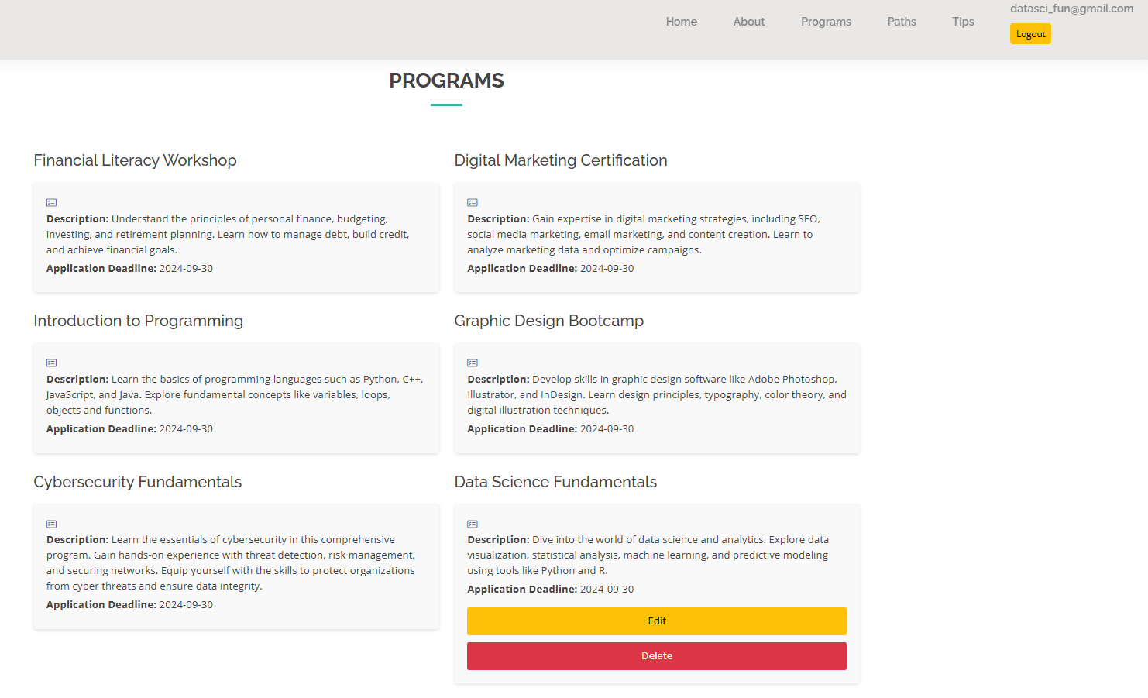
Educational Program Ponudbe
1
Različni programi
2
CareerPath ponuja široko paleto izobraževalnih programov vrhunskih, ki skrbijo za različne študentske interese in karierne želje.
Upravitelji programov imajo možnost urejanja in brisanja svojih programov, zagotavljajoč popoln nadzor nad vsebino, ki jo delijo na platformi.
3
Struktura programov
4
Usklajevanje kariere
S celovitimi opisi programov in jasnimi roki za prijavo študentom olajšamo iskanje in aplikacijo na programe, ki ustrezajo njihovim interesom in ciljem.
Vsak program je načrtovan z namenom zagotavljanja učinkovitega usklajevanja med potrebami sodobnega trga dela in cilji udeležencev. To omogoča posameznikom, da pridobijo relevantno znanje in spretnosti, ki jih potrebujejo za uspeh v svoji karieri
Upravitelji programov imajo možnost odobritve prijav študentov, ki so se prijavili za njihov program, zagotavljajoč učinkovit proces izbire kandidatov

Slide 6
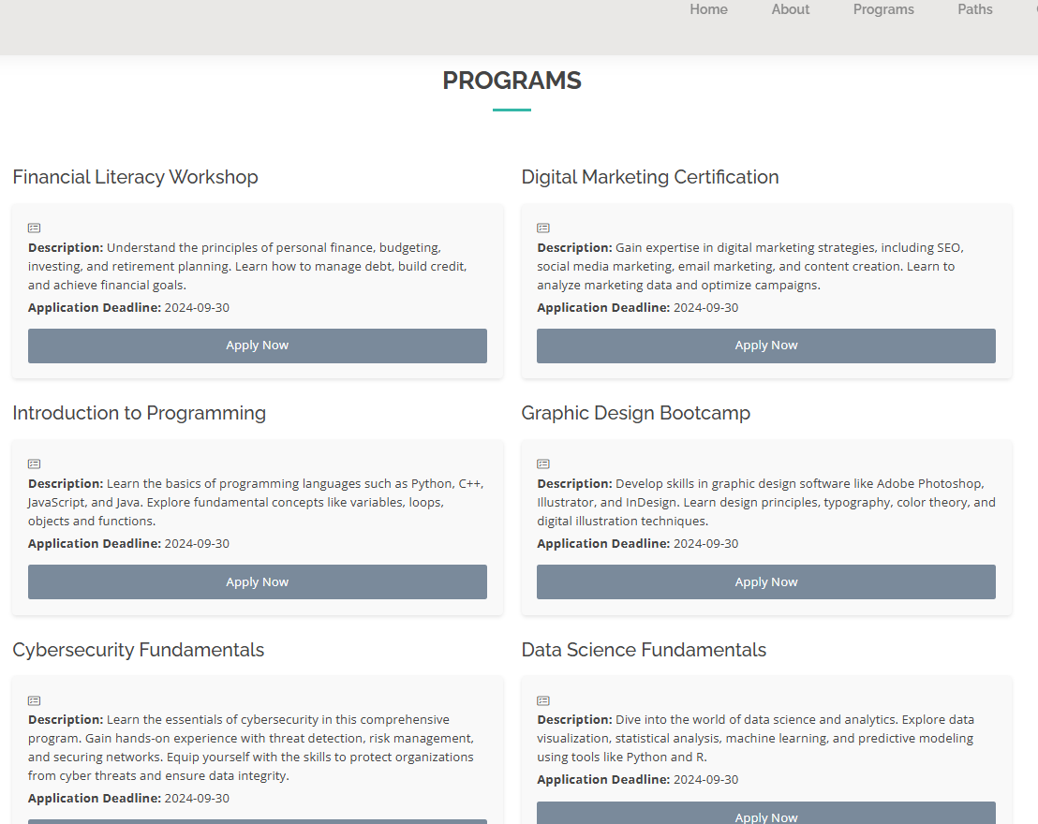
Institutional Profiles
CareerPath študentom omogoča pregled raznolikih izobraževalnih programov, ki so na voljo, in jim omogoča, da enostavno aplicirajo na programe, ki jih zanimajo. Od prehoda skozi seznam programov do izpolnjevanja aplikacije, vse je intuitivno in dostopno na enem mestu.

Slide 7

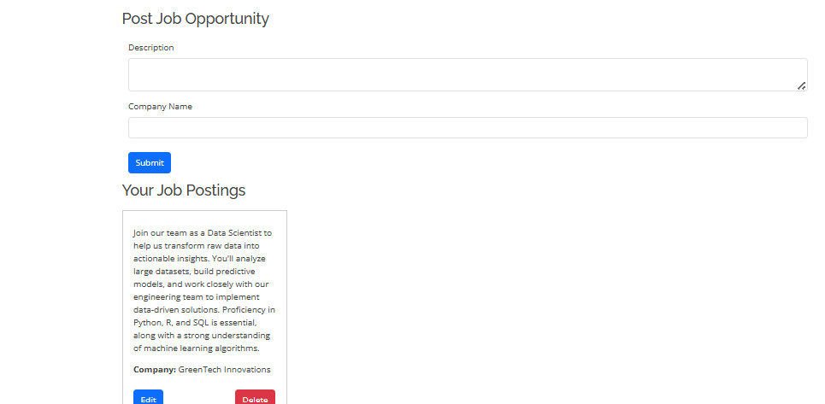
Opportunity Promotion
CareerPath podjetjem omogoča, da predstavijo svoje razpoložljive zaposlitvene priložnosti in pripravništva, kar študentom olajša odkrivanje poklicnih poti.
Preko intuitivnega vmesnika platforme lahko delodajalci učinkovito promovirajo svoja delovna mesta in se povežejo s kvalificiranimi kandidati.
Upravitelji priložnosti imajo možnost urejanja ali brisanja priložnosti, ki so jih promovirali, zagotavljajoč popoln nadzor nad vsebino, ki jo delijo na platformi.

Slide 8
The CareerPath Advantage
1
Prilagojeno vodenje
2
Enostavna uporaba
CareerPath ponuja prilagojena priporočila, ki temeljijo na vaših interesih in kariernih željah, ter vam omogoča sprejemanje premišljenih odločitev o vašem izobraževalnem in poklicnem razvoju.
Prijaznim vmesnikom in intuitivnimi funkcijami, ki olajšajo navigacijo po platformi in izvajanje nalog.
Ne glede na izkušnje z uporabo podobnih platform se lahko uporabniki hitro znajdejo in izkoristijo vse prednosti, ki jih ponuja CareerPath.
3
Centralizirana platforma
4
Za vsakega uporabnika
Ponuja centralizirano mesto, kjer so vse funkcionalnosti in informacije za vse tri vloge uporabnikov. S tem uporabnikom omogoča enostavno upravljanje in organizacijo svojega kariernega razvoja ter dostop do vseh potrebnih virov in orodij na enem mestu.
CareerPath je platforma, ki je prilagojena vsakemu uporabniku, ne glede na to, ali gre za študenta, podjetje ali izobraževalno ustanovo. Vsakemu uporabniku ponuja različne možnosti, ki so vse medsebojno povezane, kar omogoča ustvarjanje individualiziranega kariernega okolja, ki ustreza njihovim potrebam in ciljem.

Slide 9


T ake the First Step
Raziščite karierne priložnosti in izobraževalne programe.

